Slide 1
Генитальный пролапс
Колотилкина Виктория максимовна- ординатор, кафедры оперативной гинекологии ИПО Красноярского государственного медицинского университета имени проф. В. Ф. Войно- Ясенецского

Slide 3
пролапс тазовых органов (ПТО) – патологический процесс, при котором происходит опущение тазового дна и органов малого таза изолированно или в сочетании [1], [2],

Slide 4
Этиология и патогенез заболевания или состояния (группы заболеваний или состояний)
Angelina A. Mardanyan
student FGBOU VO "Rostov State Medical University" of the Ministry of Health of the Russian Federation

Slide 7
Среди всех гинекологических заболеваний пто занимает третье место и составляет 28-38,9%
согласно мировым данным до 53 % женщин отмечают те или иные проявления ПТО.
До 47 % больных пролапсом тазовых органов – это женщины трудоспособного возраста .
Заболевание зачастую манифестирует еще в репродуктивном возрасте и носит прогрессирующий характер.
По данным исследования Women, s Health Initiative Study, среди 16 616 женщин перименопаузального возраста частота выявления маточного пролапса составила 14,2 %, цистоцеле – 34,3 %, ректоцеле – 18,6 % [21]. В большинстве случаев ПТО протекает практически бессимптомно, что свидетельствует о его большей распространенности в популяции.

Slide 15
Классификация М.С.Малиновского
При 1 степени выпадения стенки влагалища доходят до входа во влагалище, наблюдается опущение матки (наружный зев шейки матки находится ниже спинальной плоскости);
при выпадении 2 степени (неполное выпадение матки) - шейка матки выходит за пределы половой щели, тело матки располагается выше нее;
при выпадении 3 степени (полное выпадение) вся матка находится ниже половой щели (в грыжевом мешке).

Slide 16
классификации ПТО используются система Baden–Walker

Slide 18
Pelvic Organ Prolapse Quantification System – pop-q
Ва- передняя стенка/цистоцеле
Вр-Вр- задняя сттенка/ реэктоцеле
С и D – опущение матки/элонгация шейки/ купола влагалища/энтроцеле

Slide 19
Клиника
местные симптомы
дискомфорт во влагалище,
Ощущение инородного тела в области промежности,
попадание и выход воздуха из влагалища во время полового акта или физической активности.

Slide 20
Симптомы со стороны мочевых путей:
симптомы накопления мочи (недержание мочи, поллакиурия),
симптомы опорожнения (затрудненное мочеиспускание, продолжительное мочеиспускание, необходимость в мануальном пособии для опорожнения, в смене положения тела для начала мочеиспускания или его окончания),
постмикционные симптомы (подкапывание мочи, ощущение неполного опорожнения мочевого пузыря);

Slide 21
Симтомы со стороны ЖКТ:
запоры,
императивные позывы к дефекации,
недержание газов или стула,
неполное опорожнение кишечника,
необходимость в мануальном пособии (пальцевом давлении на промежность или на заднюю стенку влагалища) для совершения дефекации;
сексуальная дисфункция (диспареуния, потеря вагинальной чувствительности).

Slide 22
Диагностика:
1. Жалобы и анамнез
2. Физикальное обследование
3. Лабораторные диагностические исследования
4. Инструментальные диагностические исследования
5. Иные диагностические исследования

Slide 24
Проба Вальсальвы

Slide 25
Лечение
Консервативные методы направленные на торможение прогрессирования пролапса ( упражнения Кегеля , использование индивидуальных устройств для тренировки мышц тазового дна , использование пессариев при повышенных физических нагрузках , нитевой лифтигн промежности ( при i-ii стадиях пролапса)
Оперативное лечение ( при iii-iv стадиях пролапса)

Slide 26
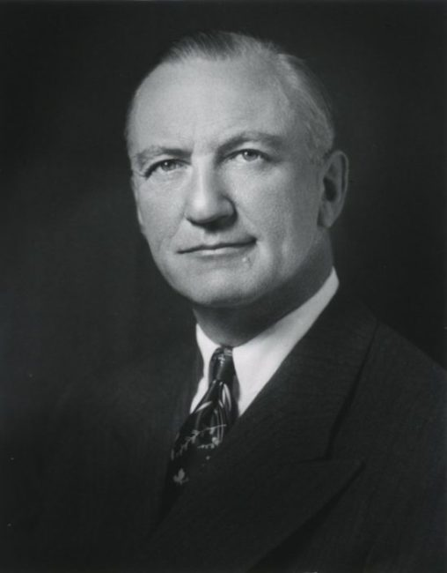
Упражнения кегеля
Арнольд Кегель

Slide 27
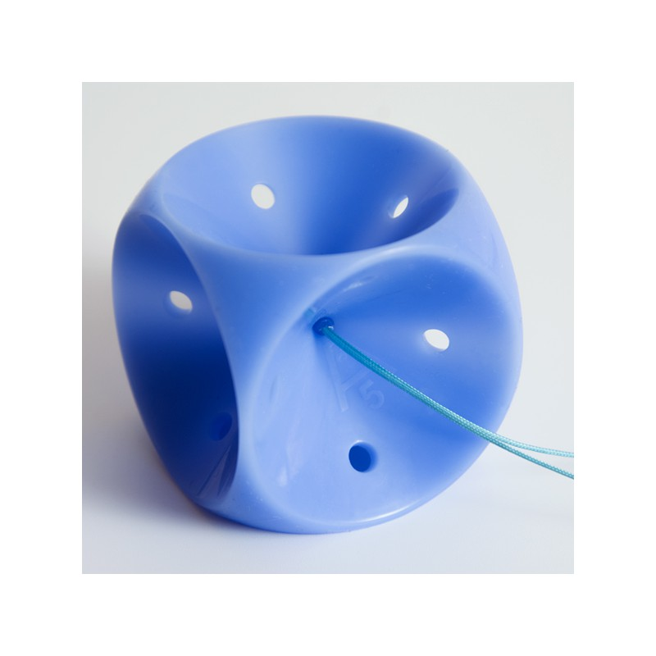
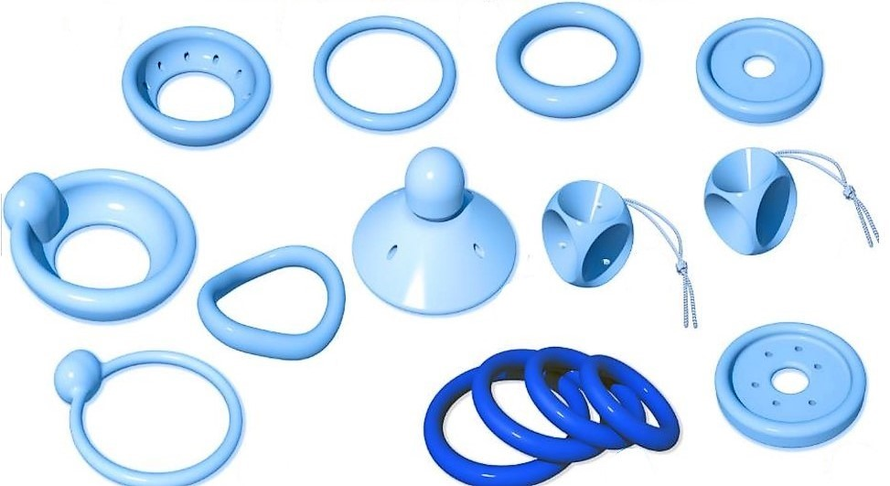
пессарий
Показания к использованию пессариев: 1. Подготовка к оперативному лечению 2. Невозможность проведения хирургического лечения

Slide 28
Роль эстрогенов
обеспечивают формирование и поддержку женского фенотипа.
метаболизм и ремоделирование костной ткани.
Поддержание водно-электролитного баланса.
Поддержание достаточной концентрации коллагена и эластина/
Обеспечение овуляторного менструального цикла
Увлажнение слизистых оболочек ( влагалище, прямой кишки,полость рта).

Slide 29
Тазовое дно при дефиците эстрогенов
Нарушение кровоснабжения в мышечных и соединительных структурах
Потеря эластичности коллагена
Опущение стенок влагалища и недержание мочи.

Slide 30
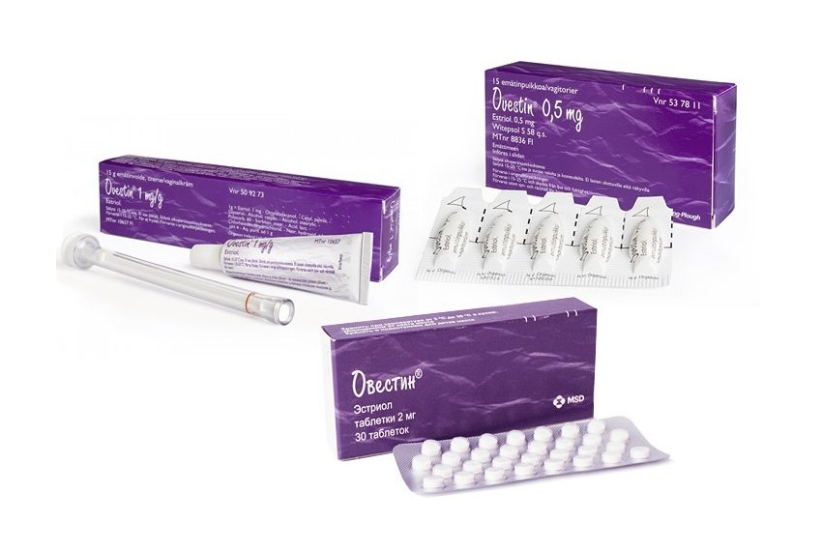
Первый препарат эстриола, доказавший свою эффективность в терапии генитоуринарного синдрома.

Slide 31
Схемы применения
Овестин крем вагинальный 1,0% ; суппозиторий 0,5 мг
Атрофия слизистой оболочки нижних отделов мочеполового тракта – 1 доза/ суппозиторий ежедневно перед сном 2-3 нед. – постепенное снижение дозы до 1-2 введений в неделю
Хир. Вмешательство с влагалищным доступом – за 2 нед до операции 1 доза/суппозиторий ежедневно. 2 недели после операции 1 доза/ суппозиторий 2 раза в неделю.
Диагностические цели (МАК)- 1 доза/ суппозиторий через день в течении недели перед взятием мазка

Slide 32
Хирургическое лечение
Лапаротомия ( апоневротическая вагинопексия)
Лапароскопия ( сакровагинопеския,коррекция паравагинальных дефектов)
вагинальная хирургия ( сакро- спинальная фиксация, mesh- технологии)
Сочетание доступов

Slide 33
Образования для коррекции тазового дня
Собственные ткани
Синтетические материалы
Крестцово- маточные связки
Сакро-спинальные связки
Апоневротический лоскут

Slide 34
Предоперационная подготовка:
Для послеоперационных инфекционных осложнений- Полиженакс[( свечи)
Для профилактики тромбообразоания- ангиопротекторы- Флебодия 600

Slide 35
Хирургическое лечение
К основным видам операций относятся следующие: • направленные на укрепление тазового дна с использованием собственных тканей (передняя кольпорафия, кольпоперинеолеваторопластика);
направленные на укрепление фиксирующего аппарата матки (кардинальных, крестцово-маточных связок) за счет сшивания их между собой, транспозиции и др. (манчестерская операция);
с жесткой фиксацией выпавших органов к стенкам таза (к лобковым костям, крестцовой кости, сакроспинальной связке и др.);
влагалищная экстирпация матки;
направленные на частичную облитерацию влагалища (срединная кольпорафия Лефора–Нейгебауэра, влагалищно-промежностный клейзис (операция Лабгардта);
с использованием аллопластических либо синтетических материалов для укрепления связочного аппарата матки и ее фиксации.

Slide 36
Абдоминальный доступ

Slide 40
кольпорафия

Slide 43
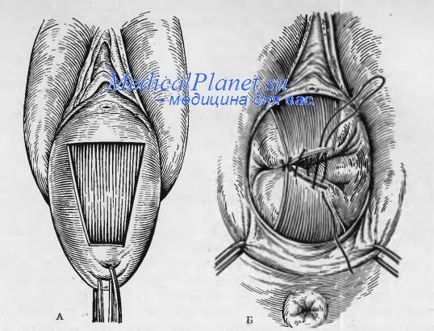

Slide 48
Частота встречаемости специфических (mesh-ассоцированных) осложнений после оперативного лечения ПГ с использованием синтетических сеток составила:
эрозии слизистой влагалища - 1-19%;
синехии влагалища - 0,3%;
эрозия мочевого пузыря - 0,2%;
уретровлагалищный свищ - 0,15%;
сморщивание протеза - 1%;
хронический болевой синдром - 0-2,9-18,3%;
диспареуния de novo - 2,2-27,7%;
инфицирование - 0,6%;
экструзии сеток - 0-30% [28,48,49].
Номер №1, 2017 - стр. 104-115
Генитальный пролапс: современные аспекты оперативного лечения (обзор литературы)

Slide 49
Пациентка 34 года. Из анамнеза 3 родов.
К.м.н., доцент Смирнова А.В. Кафедра акушерства и гинекологии, медицинской генетики ФГБУ ВО ИвГМА МЗ РФ

Slide 50
К.м.н., доцент Смирнова А.В. Кафедра акушерства и гинекологии, медицинской генетики ФГБУ ВО МЗ РФ ИвГМА

Slide 51
Клинический случай
Макаренко Т. А. д. м. н. , доцент,зав. Кафедрой оперативной гинекологии ИПО КРСГМУ

Slide 52
Пациентка 83 года В анамнезе: 2 родов. Со слов пациентки клинические проявления год.
Макаренко Т. А. д. м. н. , доцент,зав. Кафедрой оперативной гинекологии ИПО КРСГМУ

Slide 53
Спасибо за внимание!

